Slide 1
আজকের
মাল্টিমিডিয়া ক্লাসে সবাইকে শুভেচ্ছা

Slide 2
পরিচিতি
মোঃ মনিরুজ্জামান মনির
সহকারি শিক্ষক (আই সি টি)
আমবাগান উচ্চ বিদ্যালয়
সাদুল্লাপুর, গাইবান্ধা।
monirsarker79@gmail.com
০১৭২৮১৬৬১১৬
শ্রেণি- অষ্টম
অধ্যায়- ১২
পাঠ- ৩
সময়ঃ ৪০ মিনিট
২4/০২/২০২১ ইং

Slide 3
ভিডিওটি মনোযোগ সহকারে দেখি…

Slide 4
প্রশ্নগুলোর উত্তর দেয়ার চেষ্টা করি...
বিভিন্ন জীব জন্তু ও পশু-পাখি দেখতে পেলাম।
ভিডিওটিতে আমরা কী দেখলাম?
জীবজন্তু ও পশু-পাখির এই বৈচিত্র্য জীবনযাপনকে কী বলা হয়?
জীববৈচিত্র্য।

Slide 5
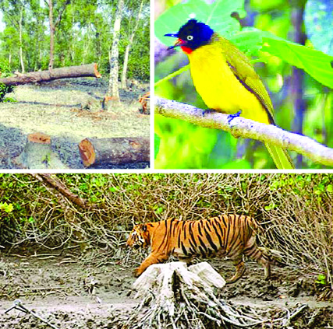
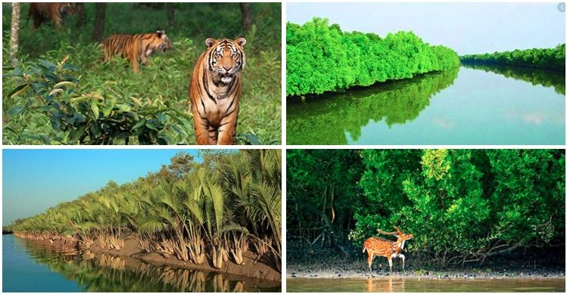
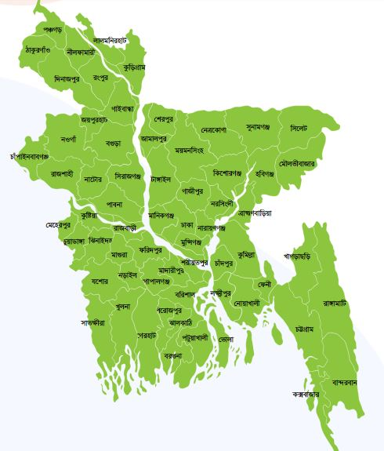
আজকের পাঠ...
বাংলাদেশের জীববৈচিত্র্য
বাংলাদেশের জীববৈচিত্র্য

Slide 6
এই পাঠ শেষে শিক্ষার্থীরা...
১
জীববৈচিত্র্য কী তা বলতে পারবে।
২
শিখনফল
বাংলাদেশের জীববৈচিত্র্যের অবস্থা উল্লেখ করতে পারবে।
৩
বাংলাদেশের জীববৈচিত্র্য রক্ষায় করণীয়সমূহ বর্ণনা করতে পারবে।

Slide 7
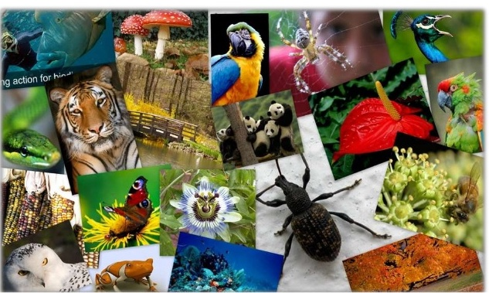
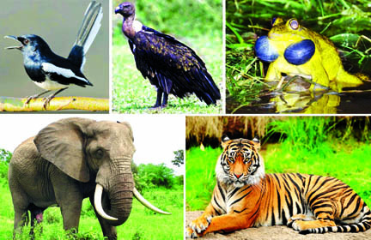
প্রকৃতির মধ্যে সব রকমের জীব যে নিয়মে বেঁচে থাকে তাকেই সংক্ষেপে জীববৈচিত্র্য বলে।
জীববৈচিত্র্য কী...?

Slide 8
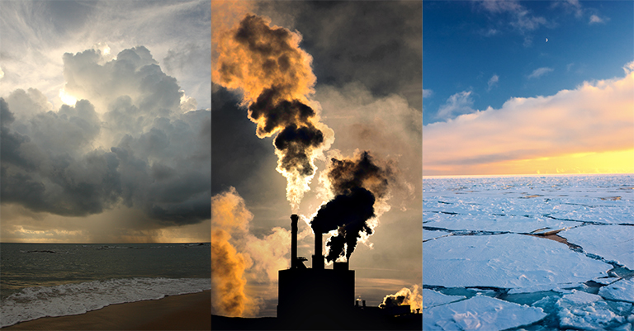
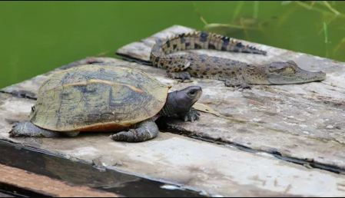
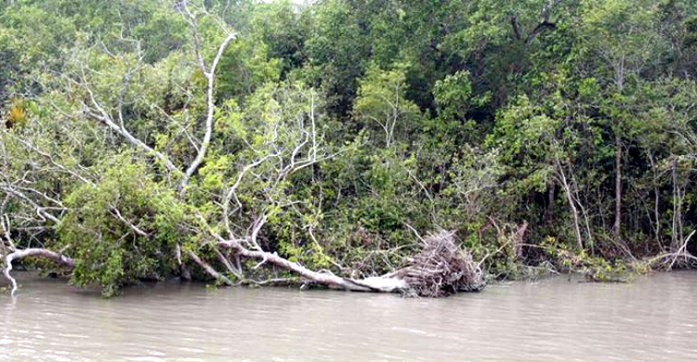
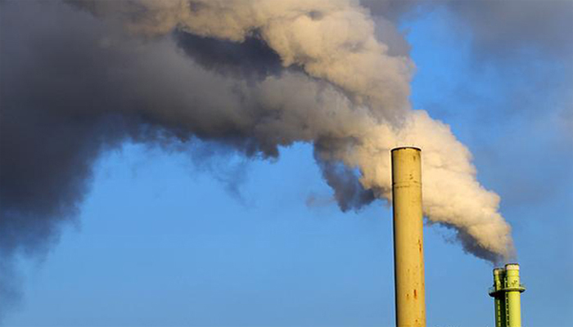
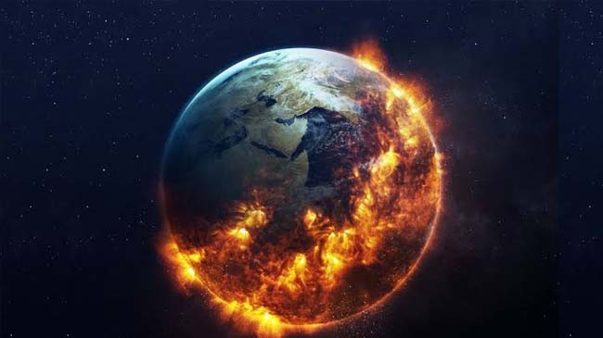
পৃথিবীর তাপমাত্রা ও জলবায়ুর পরিবর্তনের ফলে জীববৈচিত্রের পরিবর্তন ঘটছে।

Slide 9
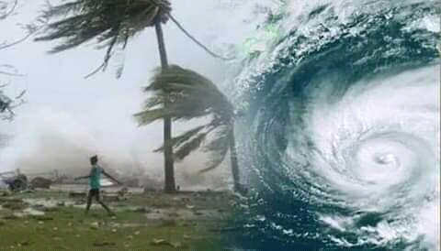
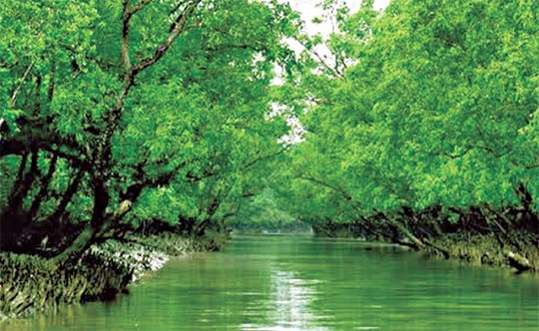
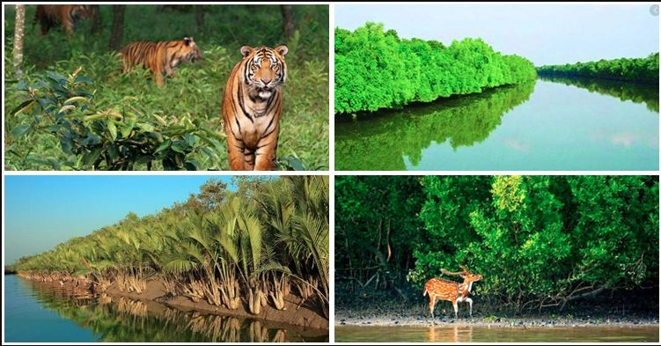
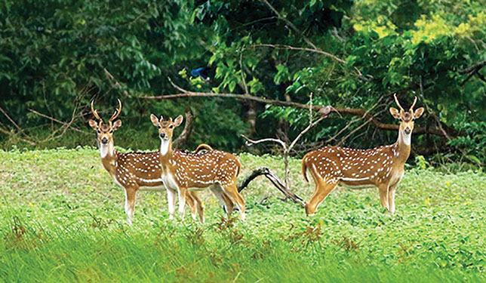
ঘুর্ণিঝড়ে সুন্দরবনের প্রাণী ও গাছপালার ক্ষতি হয়, আবার প্রকৃতির নিয়মেই সুন্দরবন গাছপালা ও প্রাণীতে পূর্ণ হয়ে উঠে।

Slide 10
একক কাজ
জীববৈচিত্র্য কাকে বলে?
পৃথিবীর তাপমাত্রা বাড়ায় কীসের পরিবর্তন ঘটছে?

Slide 11
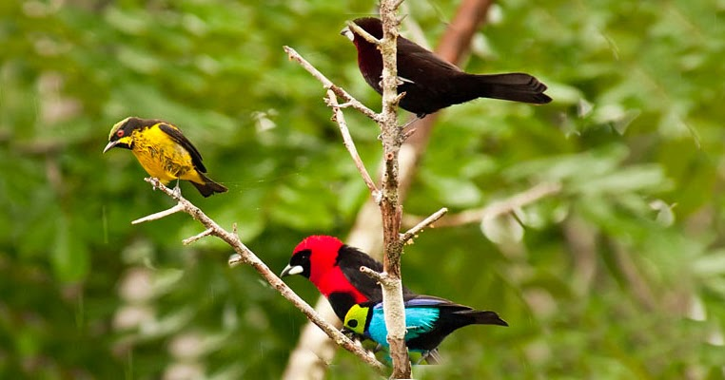
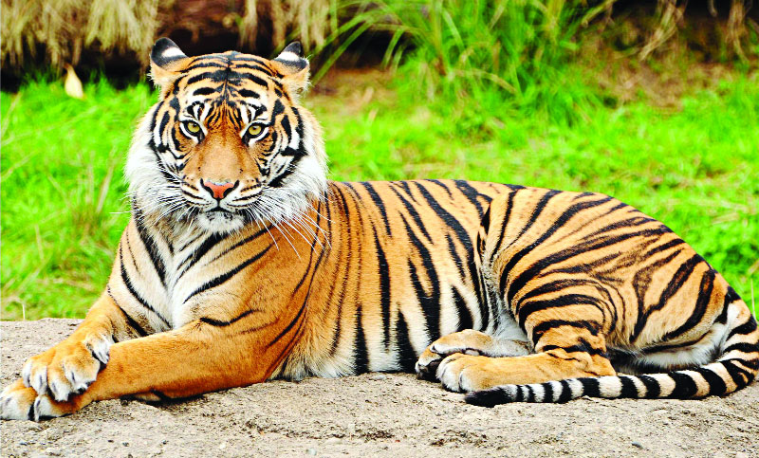
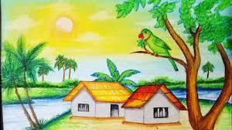
বাংলাদেশের জীববৈচিত্র্যের অবস্থা

Slide 12
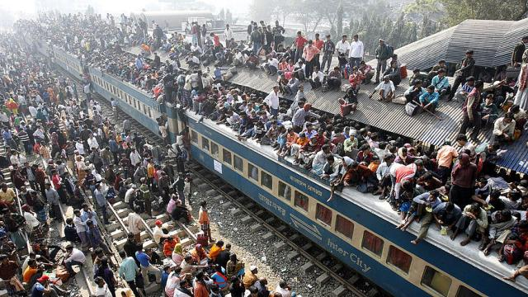
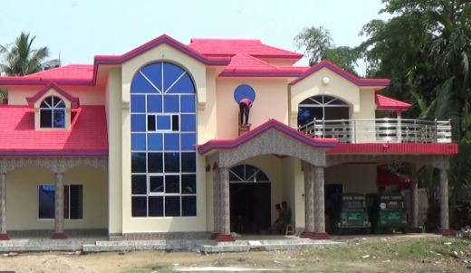
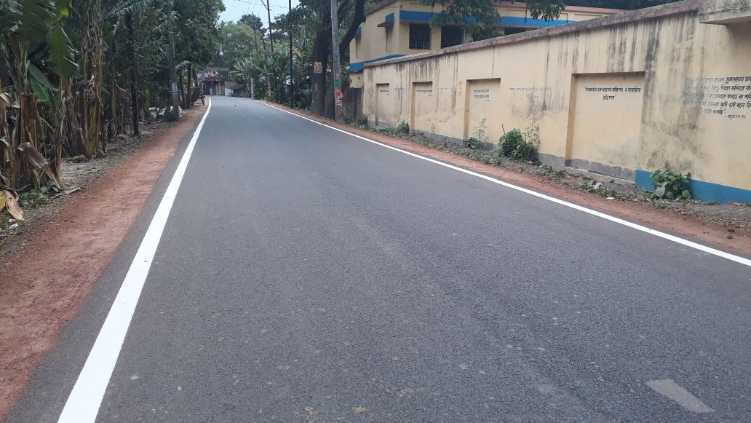
দেশের জনসংখ্যা বৃদ্ধির কারণে জলাভূমি ভরাট করে ঘরবাড়ি, রাস্তাঘাট ও শহর নির্মিত হচ্ছে ফলে জীববৈচিত্র নষ্ট হচ্ছে।

Slide 13
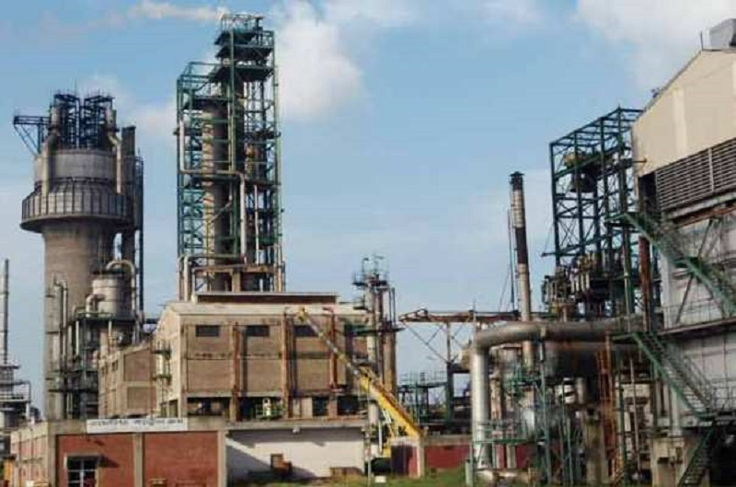
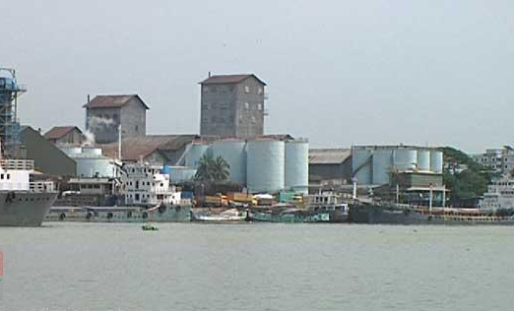
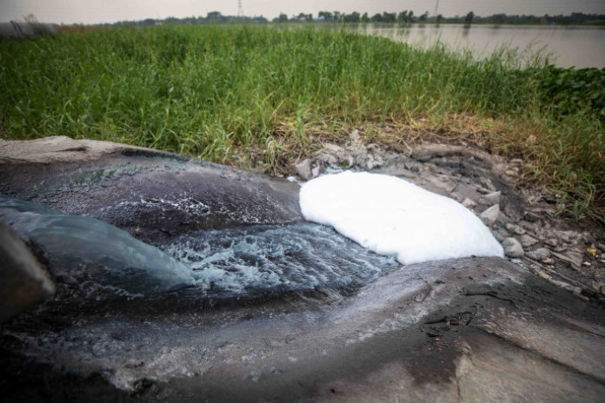
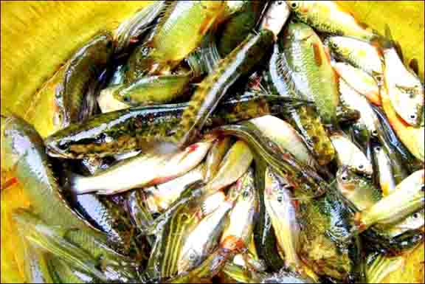
যেখানে সেখানে শিল্প-কারখানা তৈরি হওয়ায় কারখানার রাসায়নিক বর্জ্যে জলজ প্রাণীর জীববৈচিত্র ও জমির উর্বরতা নষ্ট হচ্ছে।

Slide 14
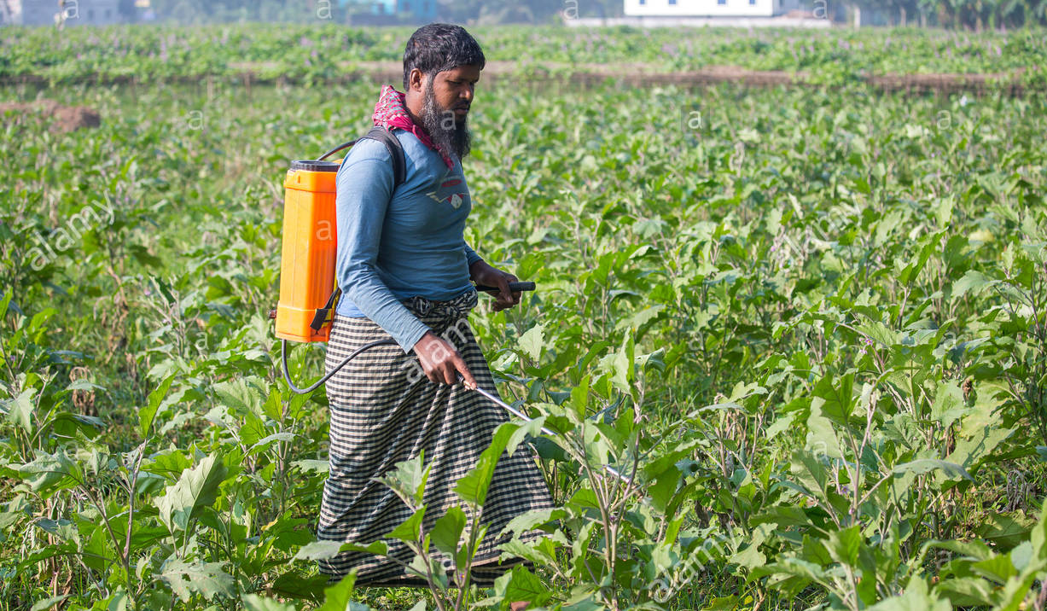
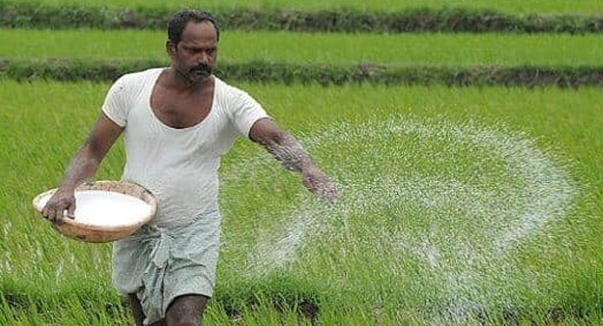
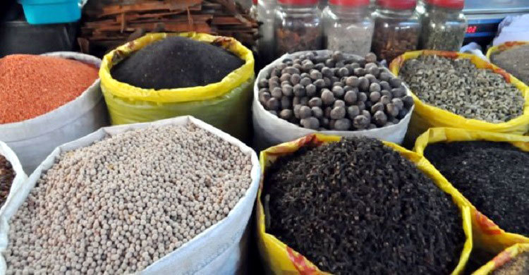
বেশি খাদ্য উৎপাদনের লক্ষ্যে কৃষকরা রাসায়নিক সার ও কীটনাশক ব্যবহার করছে যার ফলে বাধাগ্রস্ত হচ্ছে মাছ, পোকা-মাকড় ও পাখির বংশবিস্তার।

Slide 15
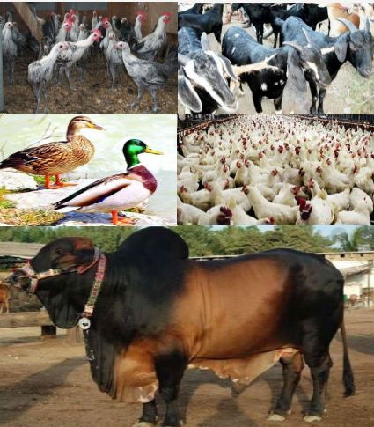
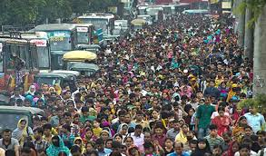
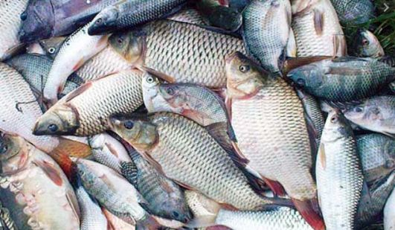
দেশের জনসংখ্যা বৃদ্ধি ও কলকারখানা স্থাপনের কারণে প্রাণিসম্পদ ও মৎস সম্পদের উপর চাপ বাড়ছে।

Slide 16
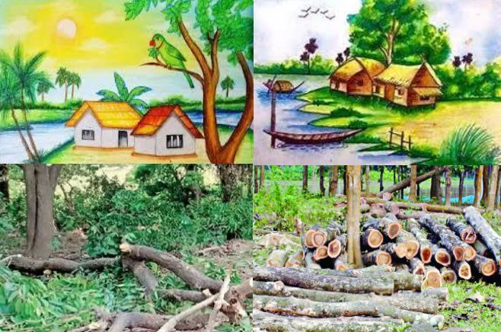
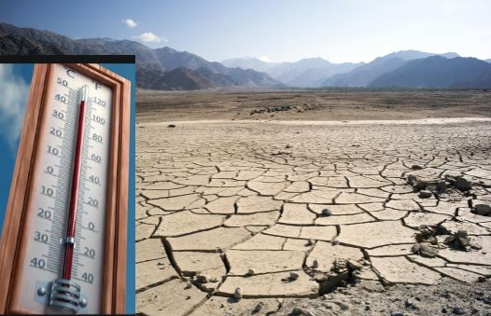
গ্রামাঞ্চলে গাছপালা কমে যাওয়ায় তাপমাত্রা বৃদ্ধি পাচ্ছে।

Slide 17
জোড়ায় কাজ
বাংলাদেশের জীববৈচিত্রের অবস্থা ব্যাখ্যা কর।

Slide 18
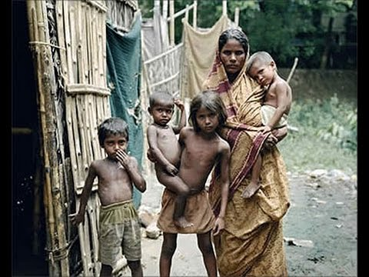
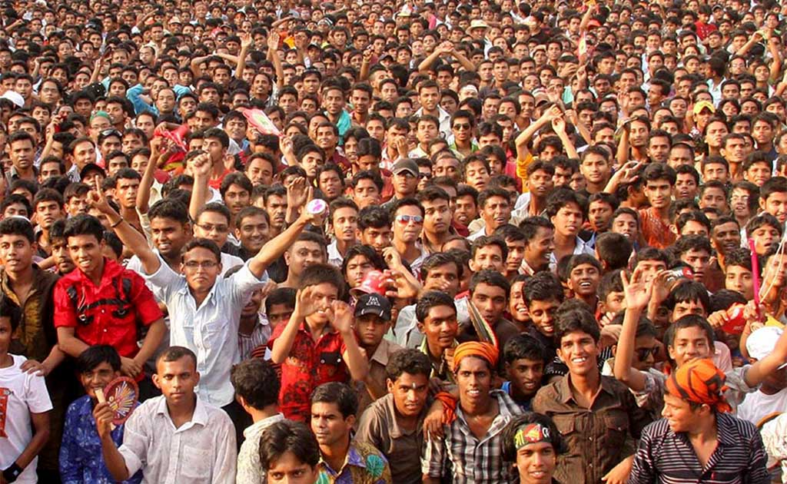
বাংলাদেশের জীববৈচিত্র্য রক্ষায় করণীয়
জনসংখ্যা কমিয়ে আনতে হবে

Slide 19
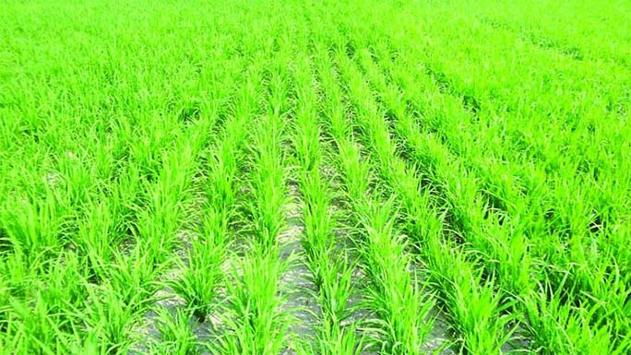
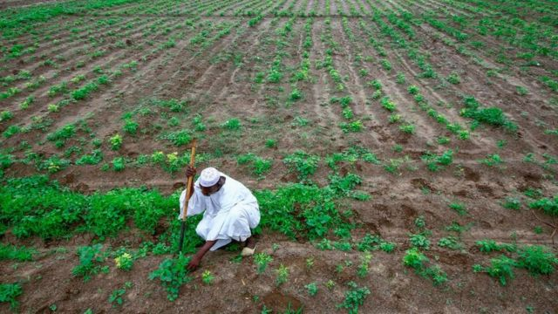
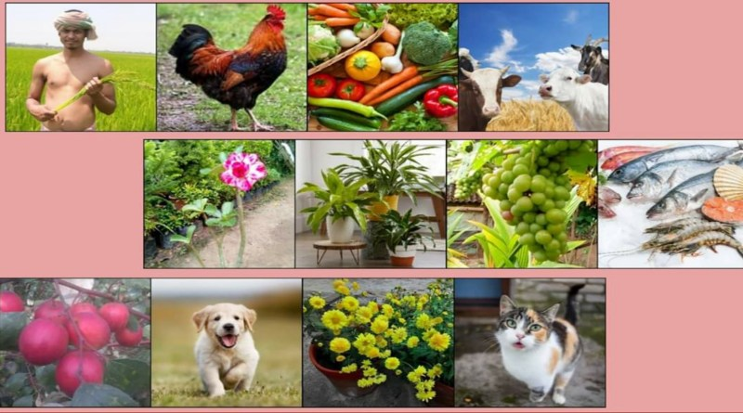
কৃষি জমি নষ্ট করা যাবে না। কৃষি উৎপাদনে জীববৈচিত্র্য রক্ষার নীতি অনুসরণ করতে হবে।

Slide 20
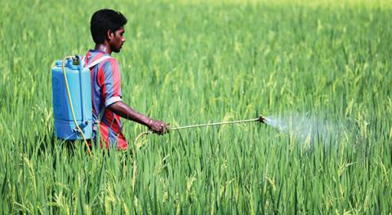
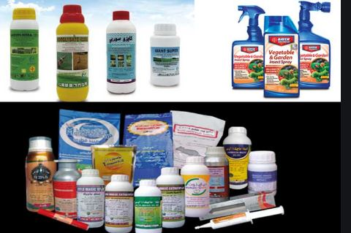
রাসায়নিক সার ও কীটনাশকের ব্যবহার কমাতে হবে।

Slide 21
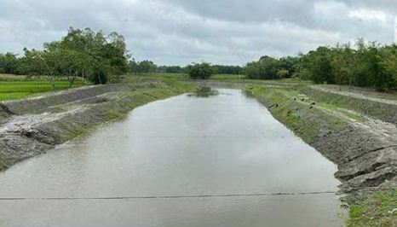
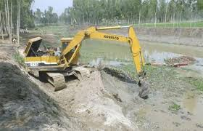
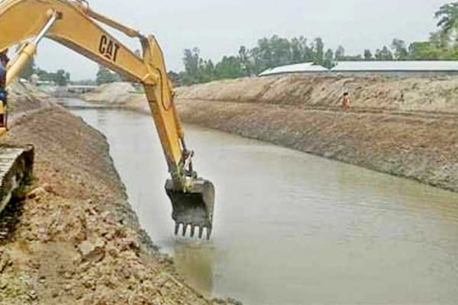
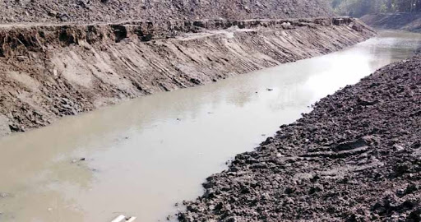
স্বাভাবিক পানি প্রবাহের ব্যবস্থা করতে হবে। প্রয়োজনে জলাধার নির্মান ও সংরক্ষণ করতে হবে।

Slide 22
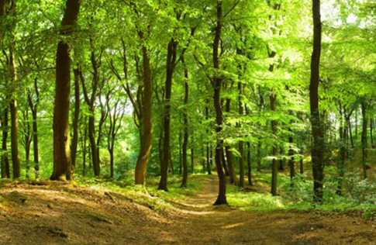
বনজ সম্পদ বৃদ্ধি করতে হবে।

Slide 23
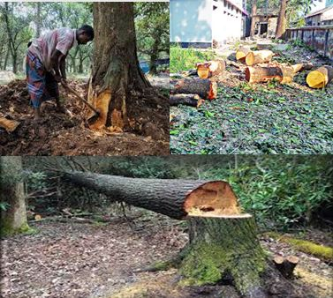
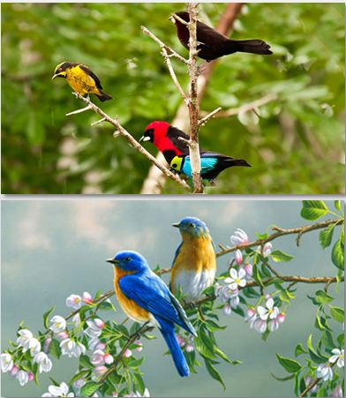
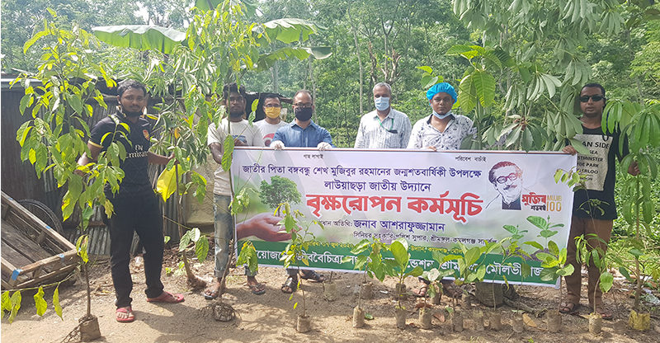
দেশের জীববৈচিত্র্য রক্ষায় বৃক্ষনিধন না করে বেশি করে গাছ লাগাতে হবে।

Slide 24
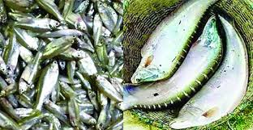
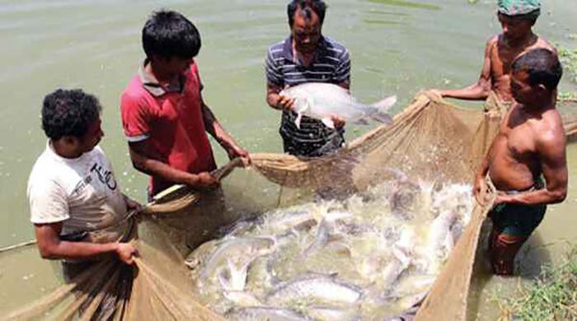
পশু ও মৎস সম্পদ রক্ষা
ও
বৃদ্ধি করতে হবে।

Slide 25
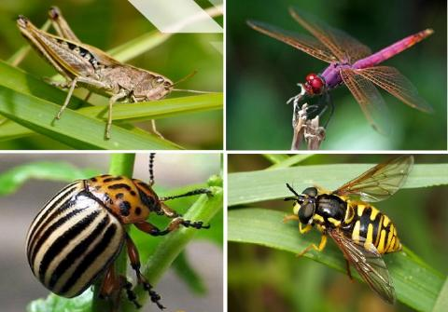
জীববৈচিত্র্য রক্ষায় সরকারি ও ব্যক্তি পর্যায়ে প্রয়োজনীয় পদক্ষেপ গ্রহন করতে হবে।

Slide 26
দলগত কাজ
বাংলাদেশের জীববৈচিত্র্য রক্ষায় করণীয়সমূহ দলে আলোচনা করে বর্ণনা কর।

Slide 27
মূল্যায়ন
জীববৈচিত্র্য কাকে বলে?
সুন্দরবনের জীববৈচিত্র্য নষ্টের একটি কারণ বল?
বাংলাদেশের জীববৈচিত্র্য রক্ষার উপায় কী?

Slide 28
বাড়ির কাজ
‘বৃক্ষরোপনের মাধ্যমে বাংলাদেশের জীববৈচিত্র্য রক্ষা করা সম্ভব’ -বর্ণনা কর।

Slide 29
সবাইকে ধন্যবাদ

